Slide 1
ПОЛЬСЬКА КУЛЬТУРА

Slide 2
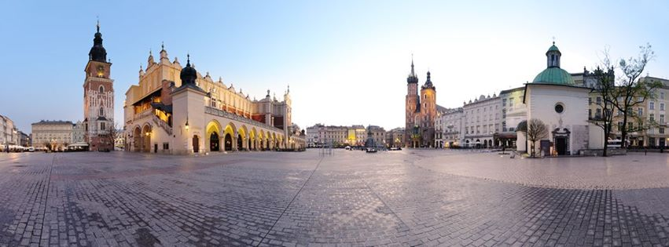
Вступ
Польський народ створював протягом віків багату і своєрідну культуру. Це - старовинні будівлі і сучасна архітектура, література, мистецтво, музика. Також це традиційна творчість народних митців, це фольклор, народні танці, звичаї, обряди, норми поведінки, особливості етнопсихології..

Slide 3
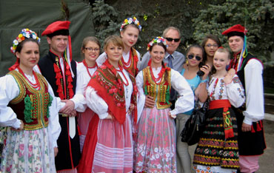
Вступ
Накінець - це культура повсякденного життя. Це і навіть культура матеріальна, яка передається з покоління в покоління ‒ навики і знаряддя праці, особливості планування сільських поселень, народний костюм і національна кухня, тобто весь світ речей , серед яких живе і якими користується людина

Slide 4
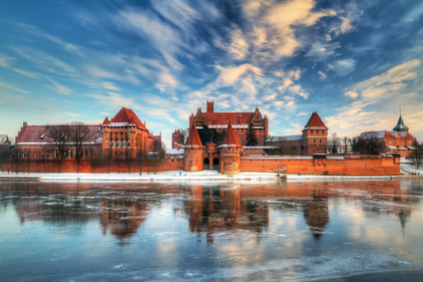
Формування культури
Формування спільних і локальних особливостей культури Польщі відбувалося під впливом багатьох факторів, з яких головними були історичний, географічний, економічний.

Slide 5
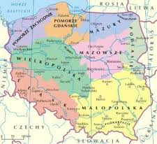
Культурні області
В Польщі віддавна виділяють декілька господарсько культурних областей: Помор’я, Великопольща ( Велика Польща ), Сілезія, Малопольща ( Мала Польща ), Мазовецька і Мазурська області.

Slide 6
Особливості
Відмінність природних умов, історичних подій цих областей зумовили винекненню особливостей їх господарства, традиційної культури, як матеріальної так і духовної.

Slide 7
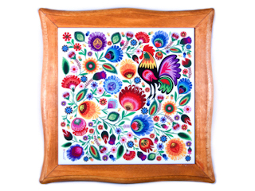
Традиції
В Польщі успішно розвиваються традиції народної творчості. В народному мистецтві поляків цікавими є дерев’яна скульптура, різьба по дереву, гончарство, вишивка, художнє ткацтво. В старовинному декорі переважають геометричні мотиви ( в різьбі по дереву, вишивці ).

Slide 8
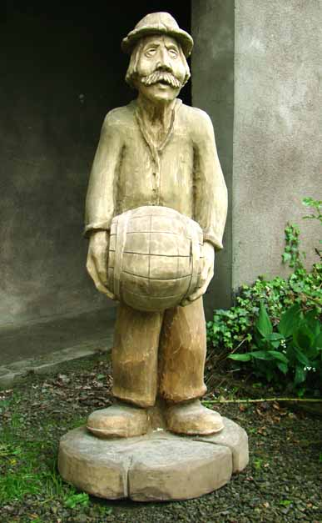
Скульптура
До давніх мотивів відносять зображення птахів, звірів у дерев’яній і керамічній скульптурі. Зображення людей характерне для дерев’яної скульптури, розпису пічок. Робота народних майстрів захоплює колоритним багатством і локальною своєрідністю.

Slide 9
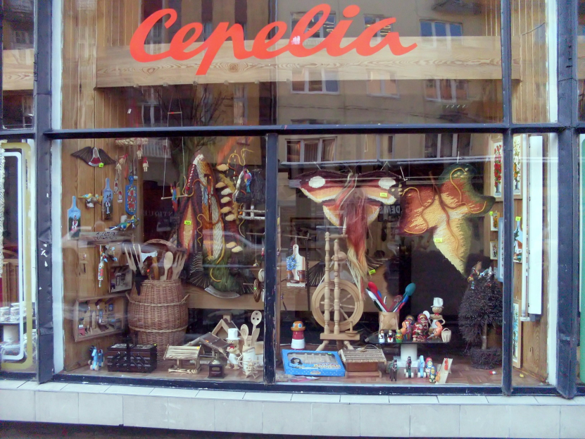
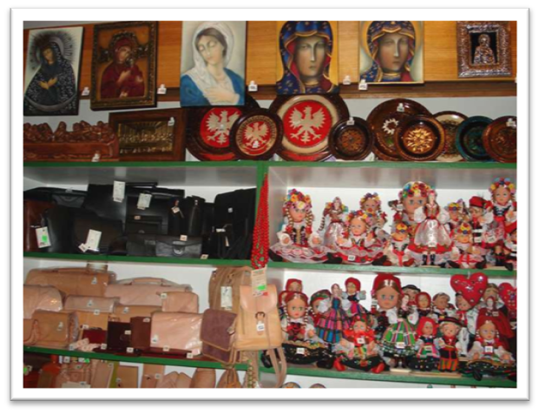
Цепелія
В 1949 році в Польщі створено Центральне управління народного і художнього промислу «Цепелія».
Це дало можливість об’єднати в одне ціле державні і приватні підприємства художніх ремесел і промислів, а також народних майстрів, працюючих на дому.

Slide 10
Сувеніри
Велика роль народних традицій у розвитку сучасного декоративно-прикладного мистецтва. Народні мотиви використовують у своїй творчості художники- професіонали. По народних мотивах створюються оригінальні сувеніри: солонки, полиці, ложки, дерев’яні і глиняні фігурки, ткані коври. У Варшаві функціонує Інститут промислових образців, за якими народні майстри проектують декоративні тканини, мебель, кераміку.

Slide 11
Фольклор
Фольклор поляків дуже багатий. Героїчний епос не зберігся, проте до сьогодні в памяті народу живуть творіння попередніх поколінь- історичні легенди про походження міст і інших поселень. Надзвичайно цікаві польські байки, казки, гумористичні розповіді, загадки, прислів’я, приказки. Мелодійні і різноманітні за змістом і жанром польські народні пісні. Вирізняються обрядові пісні ( сімейні, календарні ), пісні - думи. Професійні (пастуші), міфічні.

Slide 12
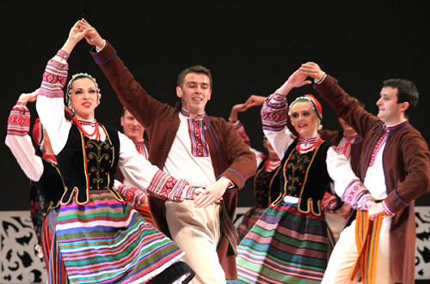
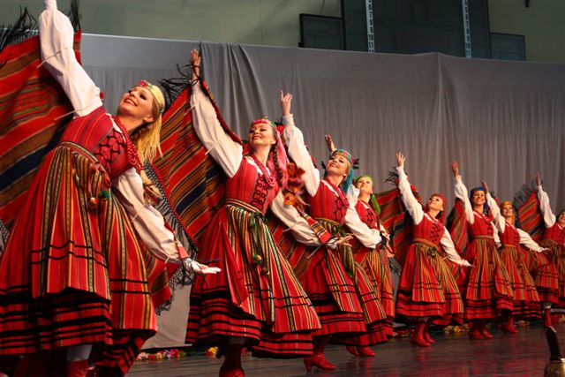
Танці
Польські народні танці - полонез, оберек ( від слова обертатися ), краков’як, полька, мазурка- мають світову славу. В переробленому вигляді вони колись були популярні по всій Європі. Оригінальний «розбійнячий» танець жителів гір, спецефічними були і танці інших регіонів Польщі.

Slide 13
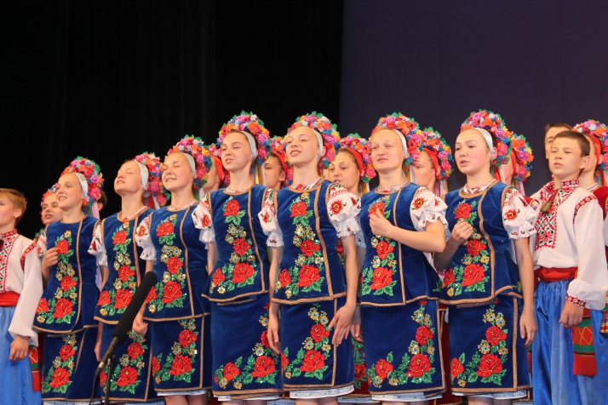
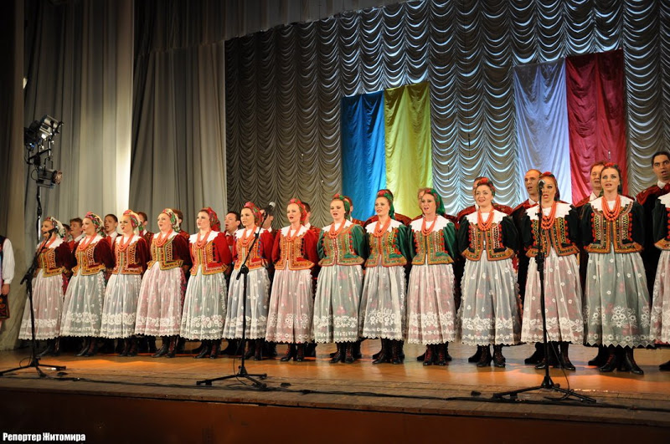
Пісні
Танцювальні мелодії виконуються на смичкових і духових народних інструментах. До перших відносяться скрипка і так названі баси( малі баси нагадують віолончель, а великі – контрабас ), до других- ріг, пастуші рожки і дудки. Народні танці і пісні увійшли у репертуар професійних і самодіяльних колективів Польщі – «Мазовше», «Шленськ» та інші.

Slide 14
Джерела
referatu.net.ua
wikimedia.org

